Slide 1
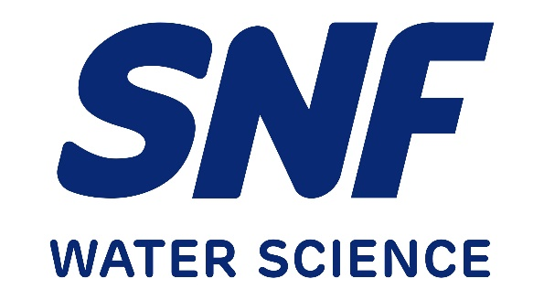
Aplicación de métodos cuantitativos para monitorear concentración de polímero en agua de producción en proyectos de recuperación mejorada de petróleo
A.G. De Vita, P. C. Díaz Toro, D. Renta, SNF Argentina.

Slide 2
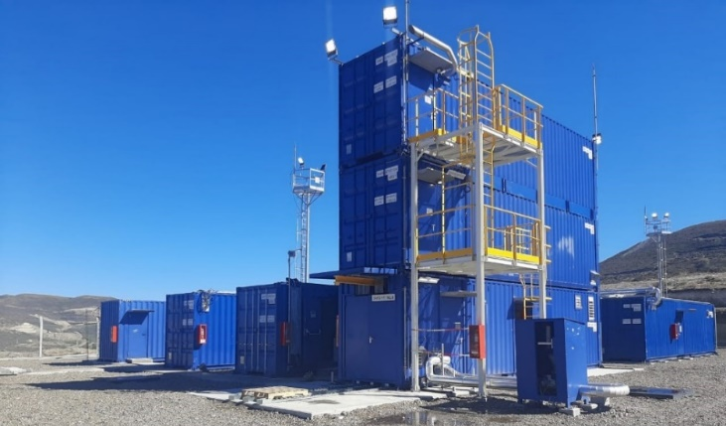
EOR – Inyección de polímero
FUENTE DE AGUA
Acuíferos naturales o agua de producción
HIDRATACIÓN E INYECCIÓN DE POLÍMERO
ARRIBO DE AGUA PRODUCIDA CON POLÍMERO
MONITOREO REQUERIDO
¿Por qué?
MONITOREO REQUERIDO
  Dificultades operativas asociadas al polímero producido
  Cumplimiento de normativas de disposición final
  Comprender el impacto en las instalaciones de tratamiento de aguas en superficie
  Adaptación de la estrategia de tratamiento del fluido producido
  Optimizar la revalorización y reinyección del agua
  Trazador para conocer tiempos de tránsito y conectividades
¿Por qué?
  Para garantizar la inyección de la concentración objetivo al reservorio
Planta de inyección de polímero (PIU) modular

Slide 3
Principales desafíos en análisis con agua de producción
  Variabilidad en la composición del agua, especialmente en monitoreo de pozos productores
  Selectividad/ interferencias de los métodos:
    Petróleo (emulsiones estables)
    Productos químicos de tratamiento de agua
    Salinidad
    Hierro
    Sulfuros
    Entre otros
  Cambios en la química del polímero producido (hidrólisis, degradación)

Slide 4

OBJETIVOS DEL ESTUDIO
Interrogantes más comunes
¿Cómo cuantifico el polímero que ingresa a los pozos inyectores?
¿Cómo cuantifico el arribo de polímero a los pozos productores?
¿Qué métodos puedo implementar y cómo los valido?
Resumir la metodología implementada cuando se trata de monitorear concentración de polímero en agua de producción.
Dar a conocer parte de los resultados obtenidos en la aplicación de varios de los métodos existentes de cuantificación de polímero (poliacrilamida) en agua de producción para proyectos EOR en Sudamérica y analizar posibles conclusiones.

Slide 5
Antecedentes
MÉTODO | RANGO DE CONCENTRACIÓN (ppm) | REPETIBILIDAD | CAPEX/OPEX | COMPLEJIDAD | SEGURIDAD | VENTAJAS | LIMITACIONES
Refractometría | 0 – 10000 | +++ | Medio/ Muy bajo | + | +++ | Simplicidad | Variaciones en la salinidad, OIW
UV | 0 – 2000 | ++ | Medio/ Muy bajo | + | ++ | Simplicidad | Interferencias OIW, especies organicas
Bleach | 0 – 750 | + | Medio/ Muy Bajo | + | - | Simplicidad | Contenido de ATBS/ sensible al protocol
COD | 0 – 2000 | + | Medio/Alto | + | + | Simplicidad | Interferencias, OPEX
Demanda catiónica | 0 – 1000 | ++ | Alto/ Muy bajo | + | +++ |  | Interferencias
Iodo-almidón | 0 – 300 | ++ | Medio/ Medio | ++ | --- | Sensibilidad | Reactivos peligrosos. Sensible al grado de hidrolisis
TOC | 0 – 1000 | ++ | Muy alto/ Medio | ++ | ++ | Sensibilidad | Complejidad, interferencias, CAPEX
SEC-RI | 90– 500 | +++ | Muy alto/ Medio | ++ | ++ | Universal | C ≥ 50-90 ppm, CAPEX
TRF | 0 – 500 | ++ | Alto/ Alto | +++ | ++ | Específico al polímero, sensibilidad | Complejidad, costos

Slide 6
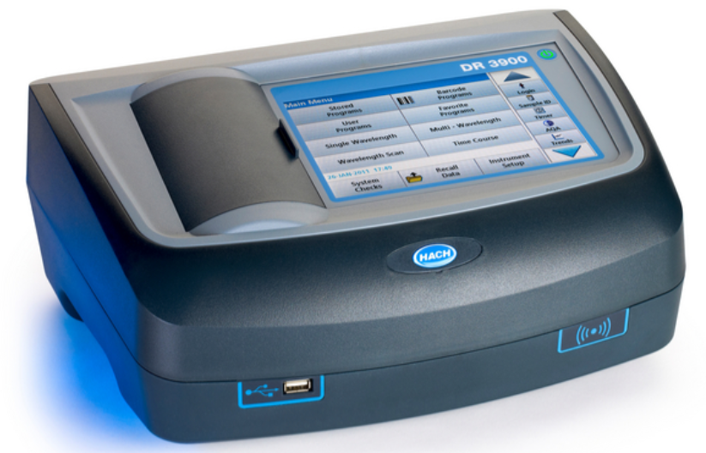
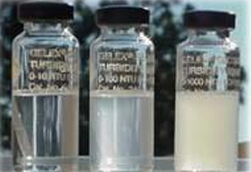
Método bleach
Se basa en la reacción de poliacrilamidas con hipoclorito de sodio y cuyo resultado es la formación de cloramida insoluble.
La turbidez de las muestras resultantes es proporcional a la concentración de poliacrilamida y son medidas con espectrofotometría a 470 nm.
Se adiciona NaCl en algunos casos, no todos.
Método con menor costo operativo asociado y el más implementado en Argentina.
Espectrofotómetro HACH DR 3900
Turbidez desarrollada en presencia de polímero y reactivo bleach

Slide 7
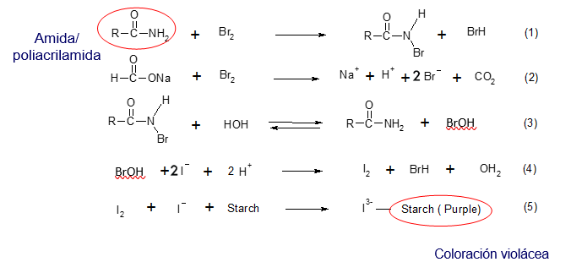
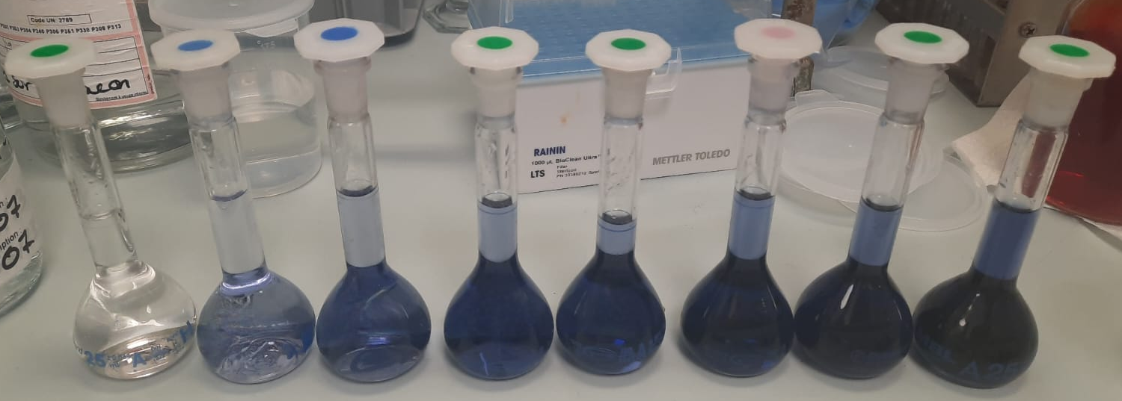
Método iodo-almidón
Mide los grupos amida primario (sensible al nivel de hidrólisis de la poliacrilamida)
Implica varias reacciones químicas, cuyo último producto es el característico complejo azul de ioduro de almidón.
La absorbancia del complejo se puede medir a 610 nm por espectroscopia.
SNF desarrolló un dispositivo de medición automática basado en el método iodo-almidón que emplea un analizador de flujo continuo.
Desarrollo de color creciente con el aumento de concentración de HPAM

Slide 8
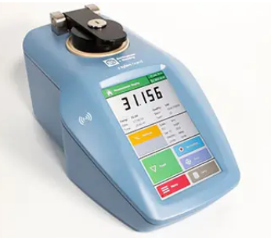
Refractometría
Se basa en la medición del índice de refracción de la solución.
El índice de refracción aumenta proporcionalmente con la concentración de polímero.
El método no requiere ningún reactivo adicional, solo el refractómetro.
Refractómetro con resolución 0.000001 RI – RFM 900T Serie – Bellingham and Stanley

Slide 9

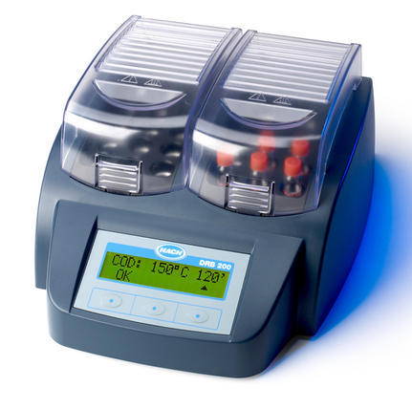
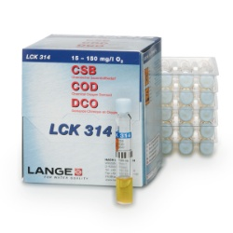
Método de demanda química de oxígeno o COD
El método determina la cantidad de oxígeno requerida para oxidar la materia orgánica en un fluido.
El oxígeno unido químicamente en el dicromato de potasio K₂Cr₂O₇ se utiliza para oxidar los compuestos orgánicos.
La cantidad de iones Cr⁺³ presentes es proporcional a la cantidad de compuestos orgánicos digeridos.
La solución coloreada se mide por espectrometría.
Digestor y ampollas HACH utilizadas para realizar el método COD

Slide 10
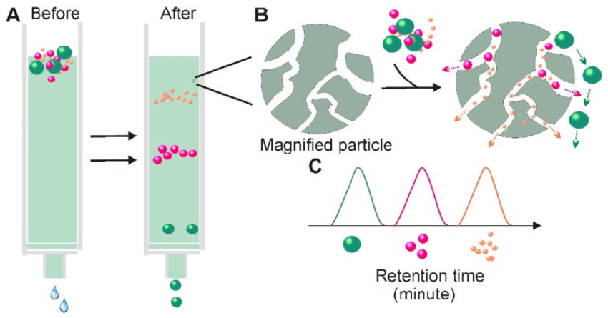
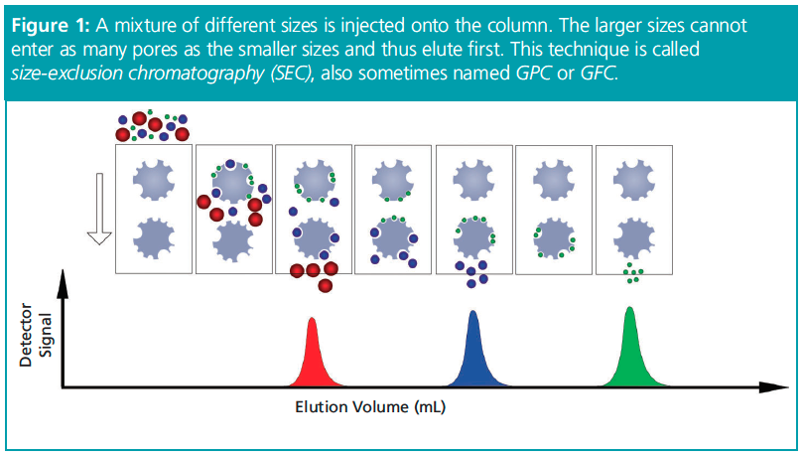
Cromatografía de exclusión molecular (SEC)
Se basa en la separación cromatográfica del polímero y el resto de las especies presentes en la muestra.
Un detector de índice de refracción determina la concentración (proporcional al RI).
Requiere degradar las muestras para el análisis.
Equipo HPLC
Principio de funcionamiento de la técnica SEC

Slide 11

Metodología
Polímero en la inyección
  Seleccionar el/los métodos a evaluar
  Verificar linealidad de la curva de calibración con agua representativa de ingreso a la planta de polímero
  Evaluar sensibilidad a variaciones en la calidad de agua
  Evaluar repetibilidad con muestras de concentración conocida
  Aplicar el método en muestras de campo
Polímero en la producción
  Verificar presencia de polímero en producción (método cualitativo de caolinita)
  Seleccionar el/los métodos a evaluar
  Verificar linealidad de la curva de calibración con agua representativa de producción sin polímero o bien agua sintética
  Analizar muestras de pozos/baterías con polímero y comparar los resultados utilizando SEC como referencia.
  Definir aceptación o no del método en función de los criterios establecidos

Slide 12

Algunas consideraciones
Si el/los métodos presentan inconsistencias o no se consideran confiables dentro de los criterios establecidos, deben considerarse nuevas alternativas.
Para la mayoría de los métodos, se requiere un pretratamiento de la muestra para eliminar posibles interferencias químicas y/o coloración
Debe tenerse en cuenta la degradación del polímero y las posibles reacciones de hidrólisis del lado de la producción

Slide 13
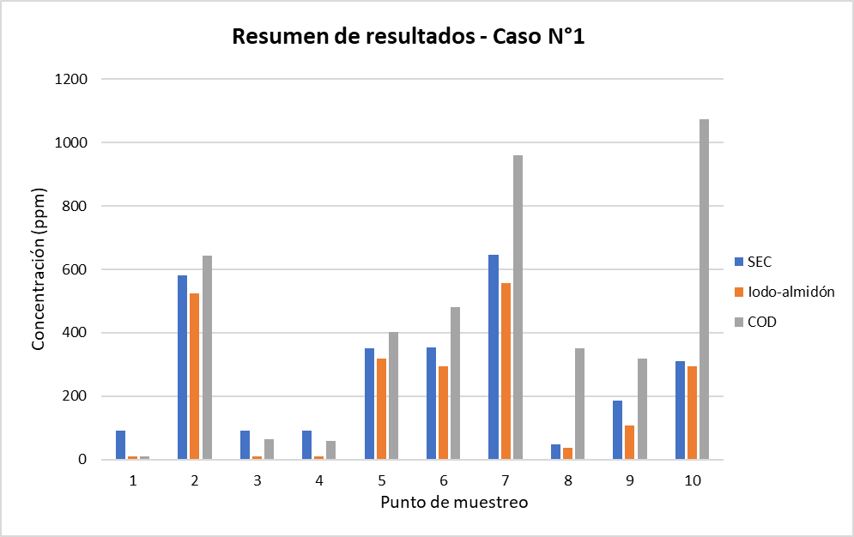


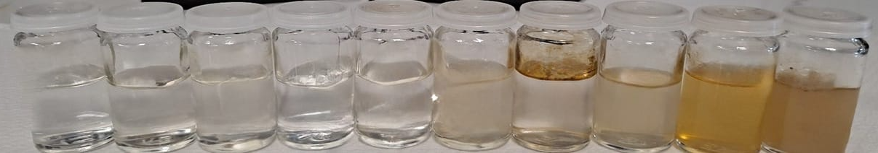
Caso de estudio N°1
Características del agua de producción:
  TDS 91 ppm
  Contenido de OIW variable
  Polímero:
  SNF FP 3630 (Copolímero - 0% ATBS)
Observaciones:
Buena linealidad con iodo-almidón y COD.
El método iodo-almidón provee una buena aproximación en la mayoría de los casos, con diferencias <120 ppm.
A mayor cantidad de petróleo residual, más difiere el método COD respecto a los otros métodos
Muestra de colector o pozo | Concentración (ppm)
 | SEC | Iodo-almidón | COD
1 | <90 | <10 | <10
2 | 582 | 524 | 642
3 | <90 | <10 | 65
4 | <90 | <10 | 59
5 | 352 | 318 | 402
6 | 355 | 294 | 480
7 | 646 | 556 | 960
8 | <90 | 36 | 351
9 | 185 | 108 | 318
10 | 310 | 294 | 1073
Iodo-almidón
Método COD
Muestras pre-tratadas analizadas
Notes:
Staatsolie-surinam

Slide 14
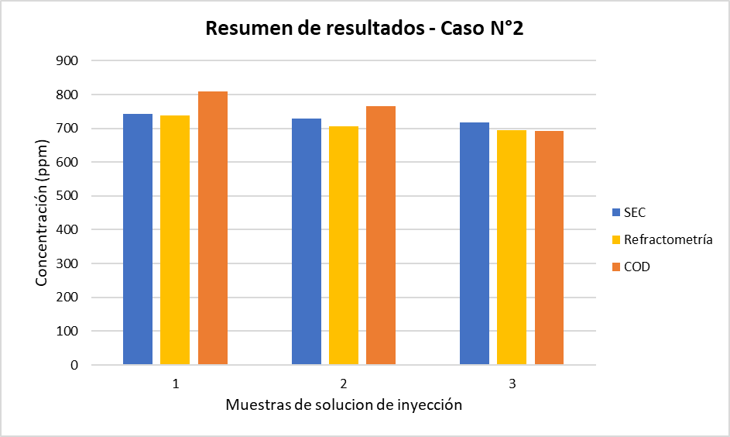
Caso de estudio N°2
Características del agua de producción tratada (inyección):
  TDS 1215 ppm
  Alto contenido bacteriológico
  Polímero:
  SNF FP 3630 (Copolímero - 0% ATBS)
Observaciones:
Buena linealidad con iodo-almidón y COD.
COD y refractometría proveyeron resultados similares a SEC con desviaciones <80 ppm para solución diluida.
Refractometría Método COD
Debe tenerse en consideración que la calidad del agua permanezca estable
Muestra de planta de inyección | Concentración (ppm)
 | SEC | COD | Refractometría
Solución madre #1 | 6301 | 6570 | 6325
Solución madre #2 | 6351 | 6406 | 6388
Solución diluida #1 | 742 | 810 | 738
Solución diluida #2 | 729 | 765 | 706
Solución diluida #3 | 717 | 693 | 694
Desviaciones <5% con ambos métodos

Slide 15
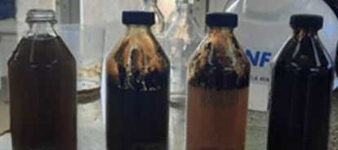
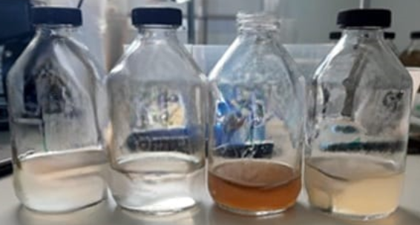
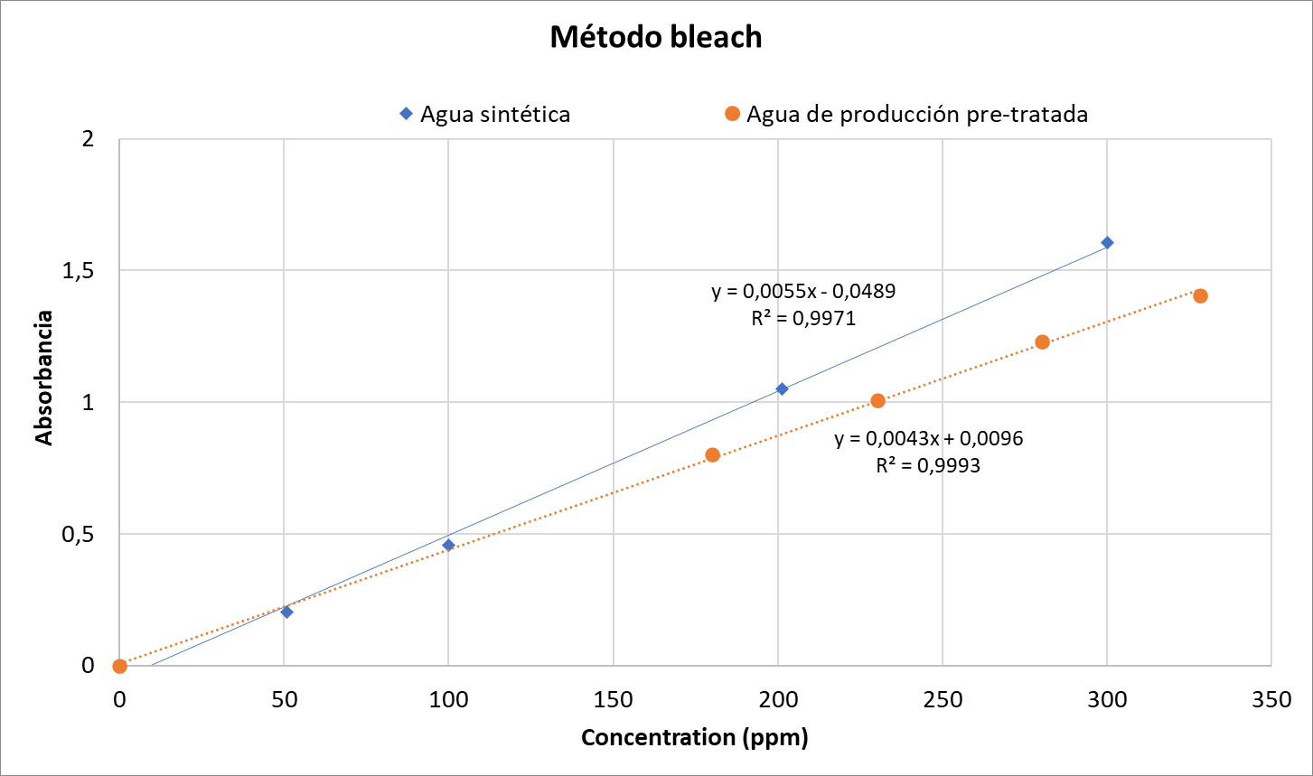
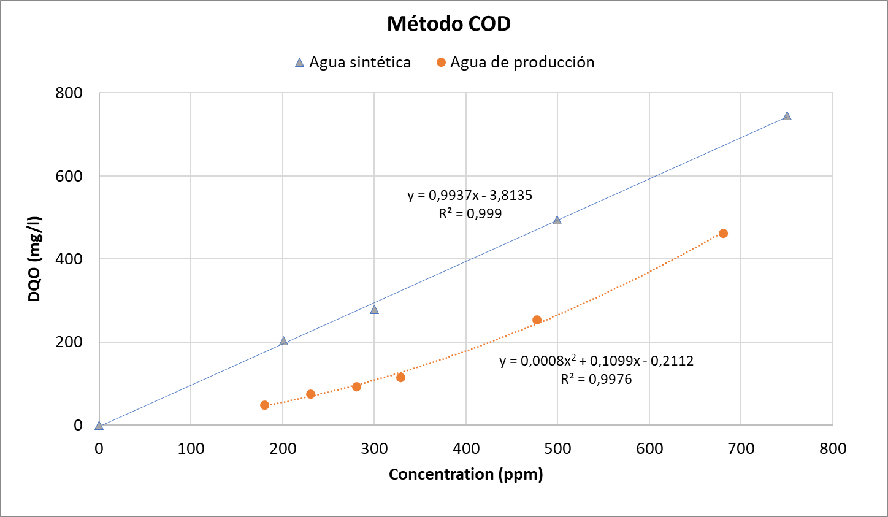
Caso de estudio N°3
Características del agua de producción:
  TDS 9200 ppm
  Emulsión agua-petróleo muy estable
  Polímero:
  SNF FP 3630 (Copolímero - 0% ATBS)
Muestras
Pre-tratamiento

Slide 16
Caso de estudio N°3
Características del agua de producción:
  TDS 9200 ppm
  Emulsión agua-petróleo muy estable
  Polímero:
  SNF FP 3630 (Copolímero - 0% ATBS)
Observaciones:
El método COD no tuvo linealidad con agua real pretratada, si con agua sintética
El método bleach tuvo buena linealidad con ambas aguas, aunque menor rango de aplicación
El pre-tratamiento permitió minimizar el impacto de los interferentes para el método Bleach, no así para COD
Resultados más confiables con el método Bleach
No se realizaron ensayos de SEC.
Muestra de colector o pozo | Concentración (ppm)
 | Bleach |  | COD
 | Agua sintética | Agua real pre-tratada | Agua sintética | Agua real pre-tratada
1 | 2795 | 3455 | 2849 | -3821
2 | 1521 | 1864 | 2166 | 173
3 | 536 | 671 | 617 | -517
4 | 461 | 577 | 886 | 696
5 | 166 | 198 | 326 | 45
Método Bleach
Método COD
Se recomienda verificar la curva de calibración con cierta periodicidad

Slide 17

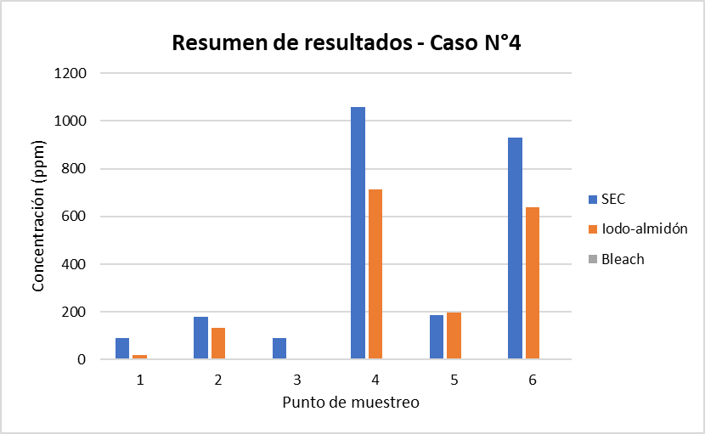
Caso de estudio N°4
Características del agua de producción:
  TDS 8200 ppm
  Contenido de OIW variable
  Polímero:
  SNF AN 125 VHM (25% ATBS)
Observaciones:
El método Bleach no fue posible de aplicarse debido a la química del polímero utilizado. No se produjo desarrollo de turbidez
Buena linealidad con iodo-almidón
El método iodo-almidón arroja resultados menores a los de SEC en la mayoría de los casos, con diferencias de hasta 300 ppm (posible hidrólisis)
Los resultados de iodo-almidón y SEC coinciden cualitativamente en valores <90 ppm
Iodo-almidón
Bleach
Requiere estudios más exhaustivos para ajustar precisión
Muestra de colector o pozo | Concentración (ppm)
 | SEC | Iodo-almidón | Bleach
1 | <90 | 18,3 | N/A
2 | 180 | 133 | N/A
3 | <90 | 2,9 | N/A
4 | 1060 | 712 | N/A
5 | 186 | 196,1 | N/A
6 | 932 | 637,1 | N/A
Notes:
ETB-Arg

Slide 18
CONCLUSIONES
Método Bleach:
  No permite monitorear polímeros con 25% ATBS.
  Es el método más utilizado para el monitoreo en la inyección y funciona adecuadamente siempre que se realice una calibración periódicamente con agua representativa.
  Con un buen pretratamiento, es posible minimizar interferencias y aplicar el método para monitorear agua de producción en la mayoría de las muestras.
  Iodo-almidón:
  Es sensible a la reacciones de hidrólisis, pudiendo subestimarse el contenido de polímero en la producción.
Refractometría:
  Resultó aplicable en el monitoreo de inyección en agua de baja salinidad a pesar del alto contenido bacteriológico.
  Más adecuado para monitoreo en inyección.
  Método COD:
  Altamente sensible al contenido de otros compuestos orgánicos, dado que no es selectivo con el polímero.
  Funcionó adecuadamente para agua de inyección con bajo contenido de petróleo a pesar del alto contenido bacteriológico.
  Más adecuado para monitoreo en inyección.
  Debe hacerse un estudio caso por caso

Slide 19
RECOMENDACIONES
  Los métodos COD y refractometría son más convenientes de aplicar en la inyección, dado que, en producción, la salinidad y el contenido de petróleo son más variables
  Para incrementar la precisión de los métodos sensibles al grado de hidrólisis del polímero, se puede analizar este parámetro en las muestras y así realizar un mejor ajuste
  Verificar con SEC con cierta frecuencia los resultados obtenidos con el método seleccionado para asegurar que el monitoreo es eficiente.
  El método universal, más preciso y menos sensible a interferencias es SEC. Utilizar el mismo en caso de requerirse mayor precisión en determinada zona (teniendo en cuenta el límite de detección).

Slide 20
GRACIAS POR SU ATENCIÓN
Aylén G. De Vita
adevita@snf.com

